Slide 1
Precios De La Moda
Juan David Sarmiento
Diego Lopez
Antonio Linares

Slide 2
Pregunta Por Responder
Dentro de la curva precio VS calidad de una camiseta, ¿existe algún punto donde un incremento en el precio no implica un incremento en la calidad?
Persona a la que le interesa la pregunta: Luz Marina García Sarmiento

Slide 3
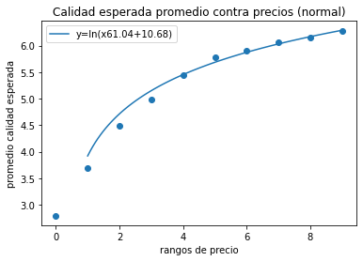
Relación logarítmica de calidad esperada

Slide 4
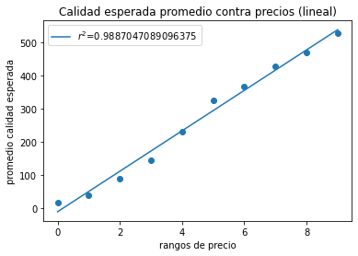
Ajuste de la forma e^y=x*b+c

Slide 5
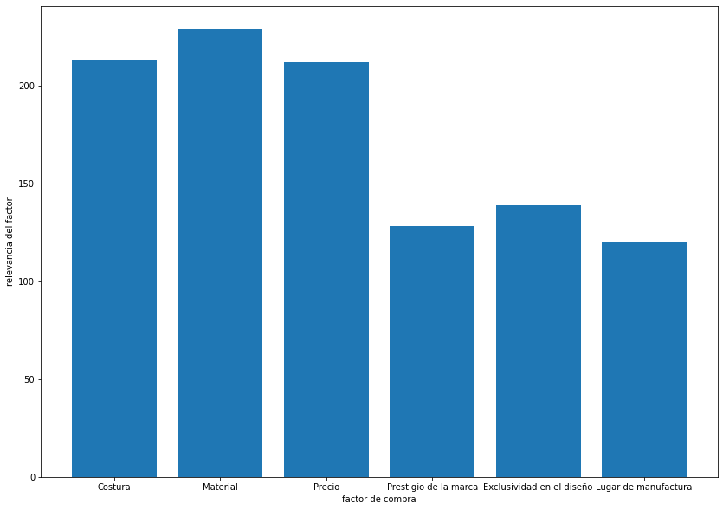
Percepción del Usuario

Slide 6
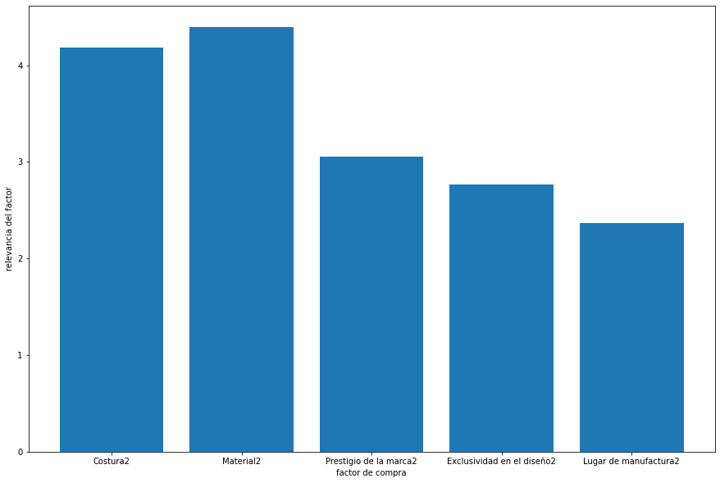
Camisas buena calidad

Slide 7
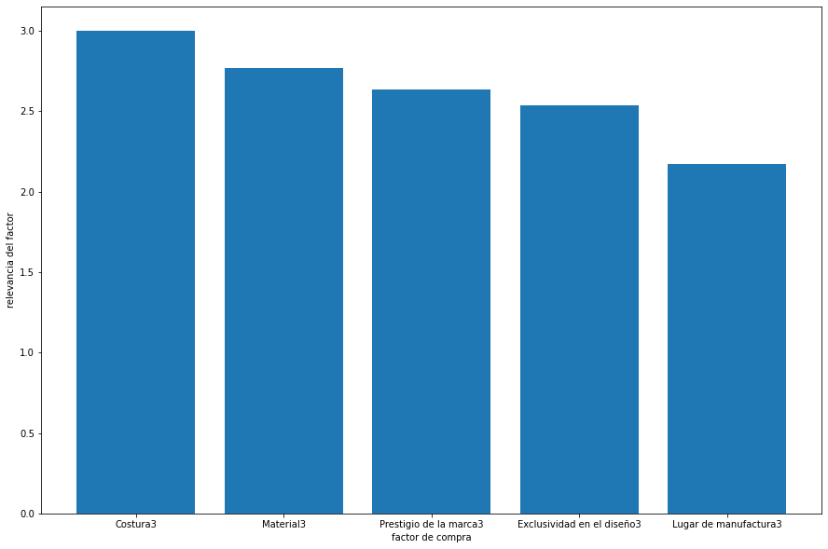
Camisas mala calidad

Slide 8
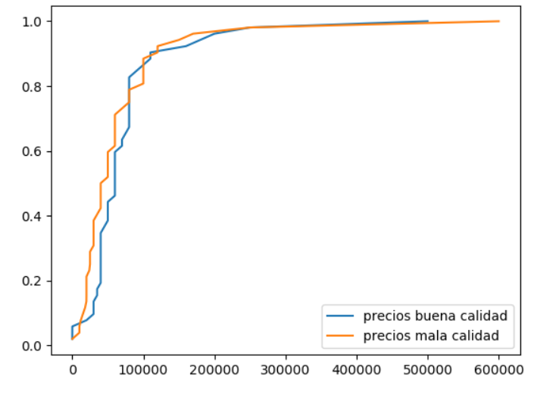
PRECIOS: BUENA VS MALA CALIDAD

Slide 9
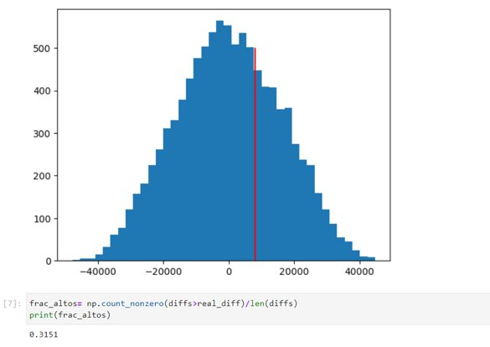
pbc-pmc=$8100.288461538468

Slide 10

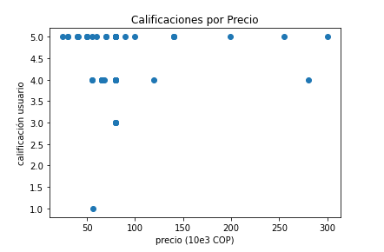
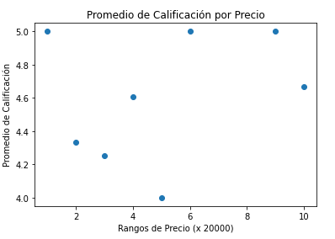
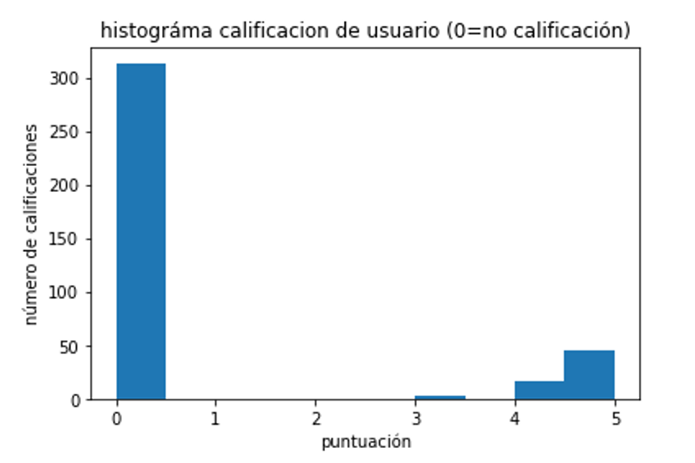
Datos Linio camisas
Para más detalles, visitar código web_scrapy en el repositorio

Slide 11
Conclusiones
Según los datos, las camisas de buena calidad y de mala calidad cuestan lo mismo en promedio y que sus precios vienen de la misma distribución.
Según la percepción del usuario, existe un comportamiento logarítmico en la calidad de una camisa en función de su precio.
No se conoce el rango de precios en el cual un incremento de precio no implica mayor calidad

